Slide 1
Мастер-класс Выполнение незавершённой композиции «Ваза с цветами»
Меладзе Ольга Владимировна
Воспитатель высшей категории
МБДОУ детский сад №131 г.о. Самара

Slide 2
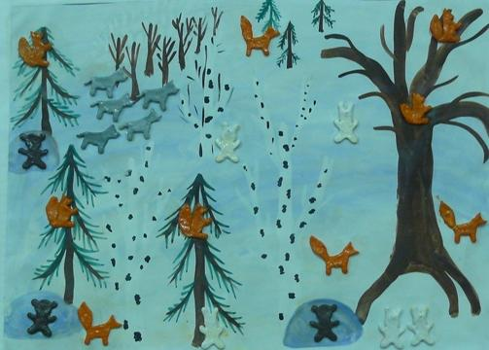
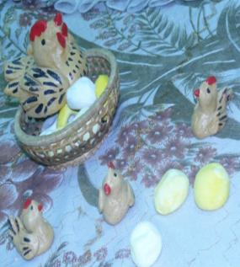
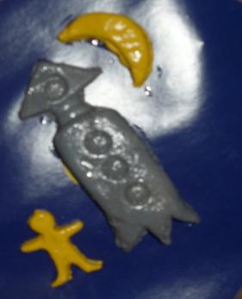
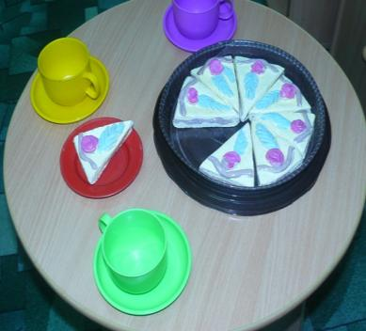
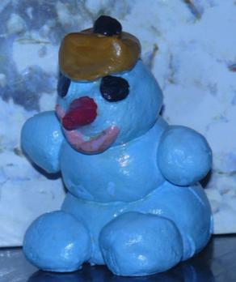
Техника тестопластики решает проблему сохранения и поддержки индивидуальности
ребёнка, развития способностей и творческого потенциала каждого воспитанника.

Slide 3
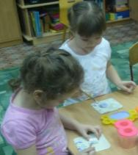
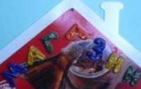
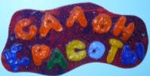
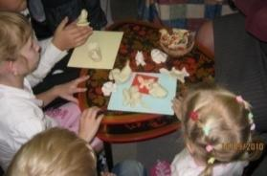
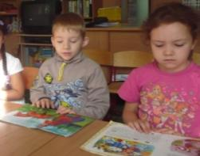
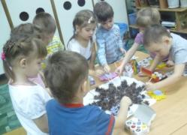
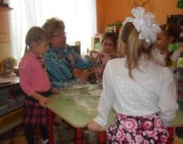
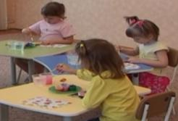
Техника тестопластики
интегрирует все виды детской деятельности
коммуникативная
игровая
самообслуживание и элементарный бытовой труд
восприятие художественной литературы и фольклора
Техника тестопластики
конструирование
познавательно -исследовательская
изобразительная

Slide 4
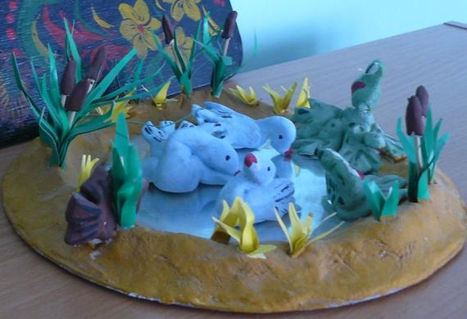
Работа с солёным тестом повышает сенсорную чувствительность, т.е. способствует тонкому восприятию формы, фактуры, цвета

Slide 5
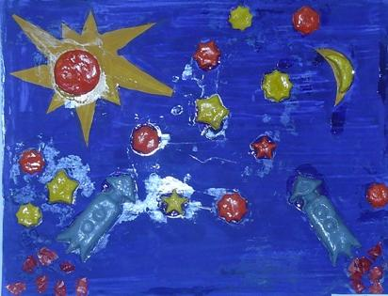
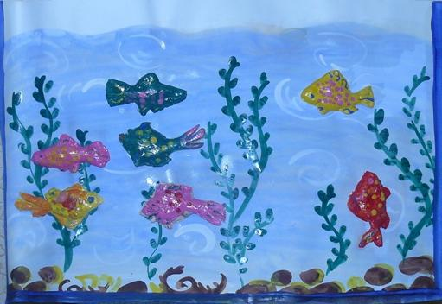
Тестопластика
развивает воображение,
пространственное мышление

Slide 6
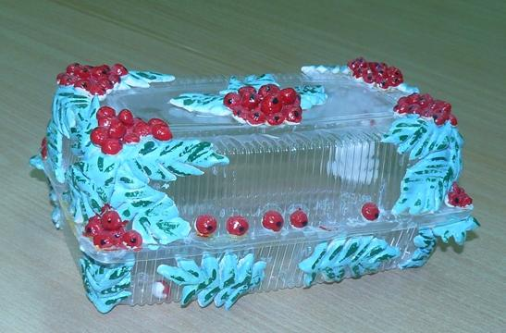
Работа с солёным тестом формирует умение планировать работу по реализации замысла, предвидеть результат и достигать его.

Slide 7
Метод незавершённой композиции

Slide 8
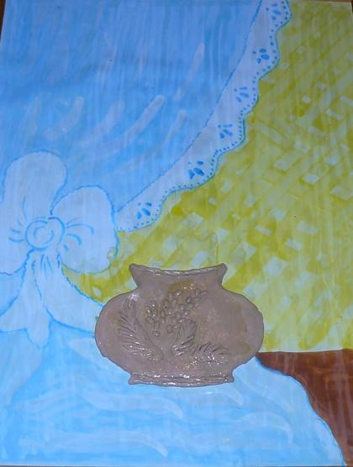

Slide 9
Горделивая сестрица, Всех цветов она царица. Страшен ей приход мороза. А зовут царицу...

Slide 10
Роза

Slide 11
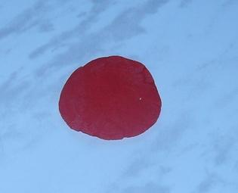
Шар сплющить в лепёшку

Slide 12
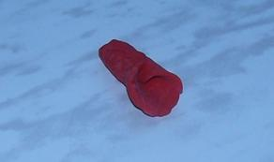
Лепёшку свернуть в кулёчек

Slide 13
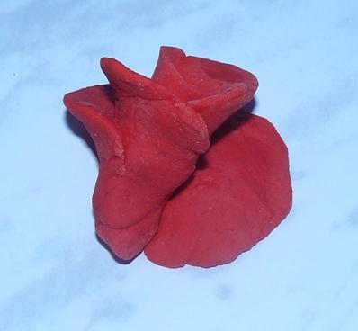
Одну за другой наклеить несколько лепёшек, захлёстывая край предыдущей

Slide 14
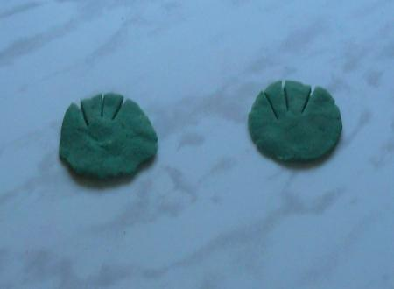
Последний ряд вылепить из зелёных лепёшек, надрезанных стекой с одной стороны

Slide 15
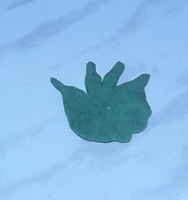
Используя приём прищипывания, сформировать листочки

Slide 16
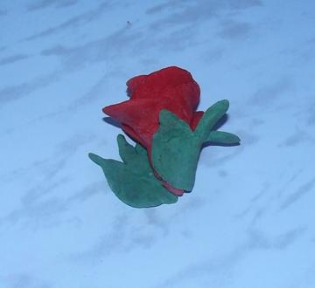
Приклеить детали, сформировав бутон

Slide 17
В октябре свои поэмы Читает нам осенний сад, И ветку жёлтой хризантемы Зовёт на танго листопад.

Slide 18
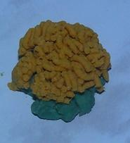
Хризантема

Slide 19
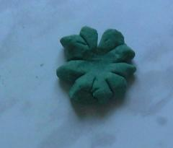
Надрезать стекой края лепёшки, сформировав листочки

Slide 20
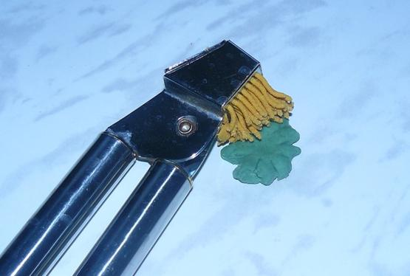
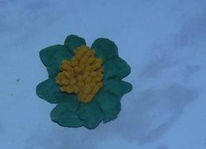
Выдавливать из чесночницы тесто на основание небольшими порциями до получения желаемого результата

Slide 21
Кто там смотрит из межи Посреди колосьев ржи? Это цветики-малютки, Голубые...

Slide 22
Незабудка

Slide 23
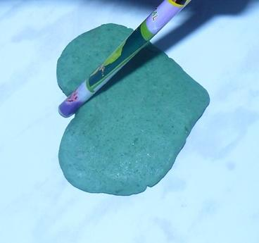
Из круглой лепёшки с помощью карандаша сформировать листок незабудки

Slide 24
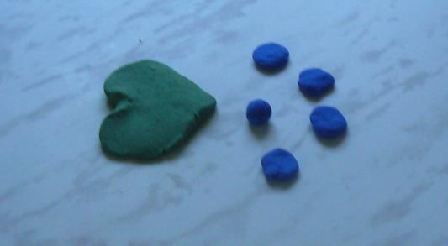
Из небольших шариков вылепить маленькие лепёшки

Slide 25
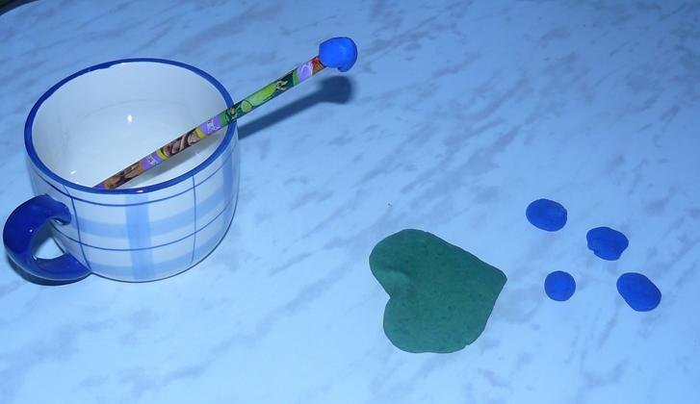
С помощью карандаша сформировать цветочки-чашечки

Slide 26
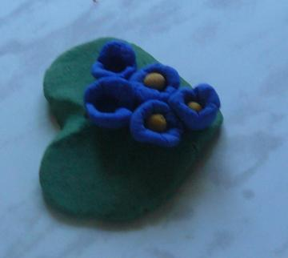
Разместить цветы на листе в виде соцветия

Slide 27
На шесте - флаги, Под шестом - шпаги.

Slide 28
Гладиолус

Slide 29
Раскатать шар между ладонями

Slide 30
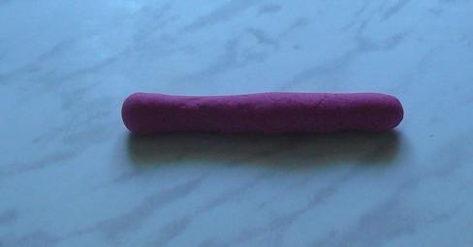
Из шара раскатать столбик

Slide 31
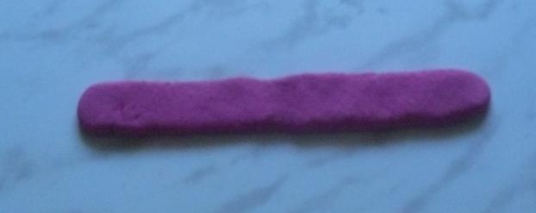
Сплющить столбик пальцами так, чтобы из теста получилась полоска

Slide 32
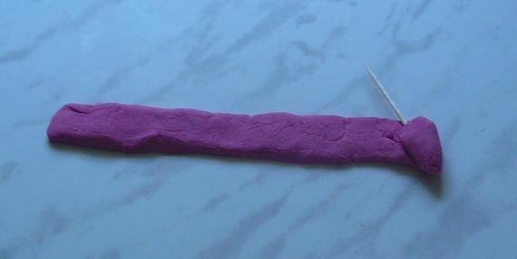
Закрепить полоску на нижнем конце зубочистки

Slide 33
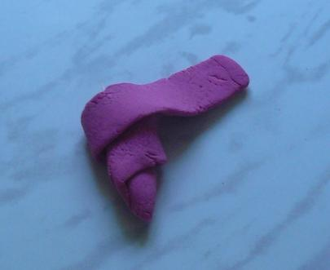
Закрутить полоску на зубочистке снизу вверх

Slide 34
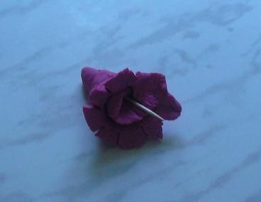
Надрезать стекой верхний край получившегося кулёчка

Slide 35
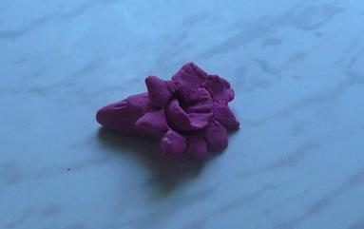
С помощью приёма прищипывания сформировать лепестки и аккуратно вытащить зубочистку

Slide 36
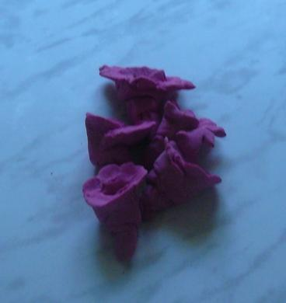
Слепив несколько цветков, сгруппировать их в соцветие

Slide 37
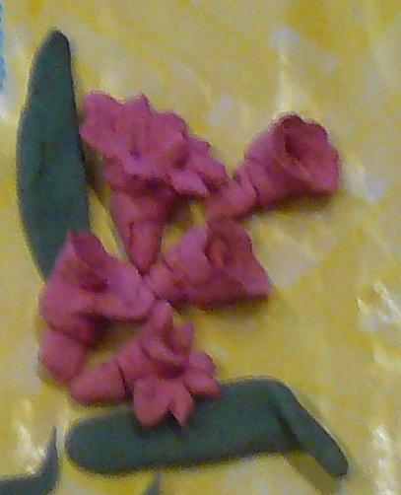
Украсить листьями из полоски зелёного теста

Slide 38
Травка

Slide 39
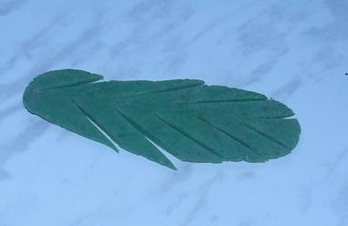
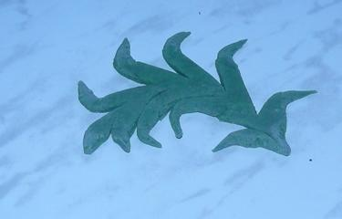
Полоску теста глубоко надрезать стекой и придать форму каждому лепестку

Slide 41
Благодарю за сотрудничество!

Slide 42
Использованы ресурсы: Автор шаблона Коровина Ирина Николаевна
http://pedsovet.su/load/321-1-0-35594
Палитра и кисти http://school27.tomsk.ru/spevaemost
Ладошки http://ru.123rf.com/photo_5116078_colorful-hand-prints-wallpaper-or-background-from-hand-painting-on-white-background.html
Тюбики с краской http://live4fun.ru/joke/288774

